Slide 1

HỆ ĐIỀU HÀNH
TỔ 3 :
Trần Anh Thư
Huỳnh Văn Sang
Vũ Quang trung
Lý Thị Ngọc Mai
Bùi Thị Thanh Ngân
Trần Thị Phương Nhi
Nguyễn Tường Vy
Nguyễn Thanh Hương
Trần Minh Phú
Phạm Hoàng Anh
Bùi Đình Dương
Nguyễn Trình Hậu

Slide 2
1. HỆ ĐIỀU HÀNH LÀ GÌ?
- Hệ điều hành là một chương trình điều khiển chủ đạo đối với một máy tính, dùng để quản lý các chức năng nội trú của máy tính và cung cấp những phương tiện để kiểm soát các hoạt động của máy đó.
Trên thị trường ngày nay đã có những hệ điều hành như: Linux, Android, IOS, OS/2, MAC OS,… đây là những hệ điều hành thông dụng nhất.

Slide 3
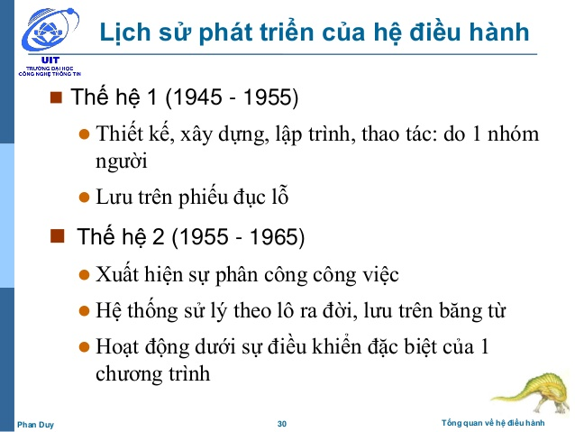

Slide 4
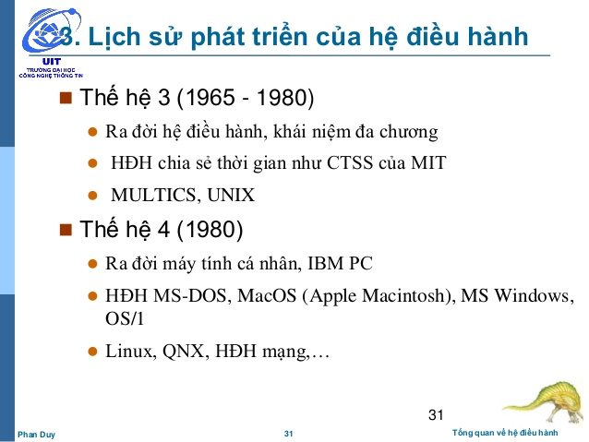

Slide 5

Một số hệ điều hành nổi tiếng:
Linux là tên gọi của một hệ điều hành máy tính và cũng là tên hạt nhân của
hệ điều hành. Nó có lẽ là một
ví dụ nổi tiếng nhất của
phần mềm tự do và của
việc phát triển mã nguồn mở.
Phiên bản Linux đầu tiên do Linus Torvalds viết vào năm 1991,

Slide 6

Android là một hệ điều hành dựa trên nền tảng Linux được thiết kế dành cho các thiết bị di động có màn hình cảm ứng như điện thoại thông minh và máy tính bảng. Ra mắt vào năm 2007

Slide 7
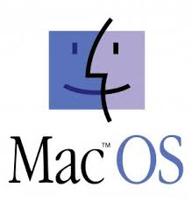
Mac OS (viết tắt của Macintosh Operating System) là hệ điều hành
có giao diện hình ảnh và
được phát triển bởi
công ty Apple Computer
cho các máy tính Apple Macintosh.
Phiên bản đầu tiên ra đời năm 1984

Slide 8

iOS là hệ điều hành trên các thiết bị di động của Apple. Ban đầu hệ điều hành
này chỉ được phát triển
để chạy trên iPhone
(gọi là iPhone OS),
nhưng sau đó nó đã được
mở rộng để chạy trên các thiết bị
của Apple như iPod touch, iPad.

Slide 9
3. HỆ ĐIỀU HÀNH CÓ CHỨC NĂNG GÌ ?
Giúp khai thác tài nguyên hệ thống
Quản lí các phần mềm ứng dụng
Làm nền để chạy các phần mềm khác
Cung cấp một tập chức năng cần thiết và các liên kết cần để kiểm soát và đồng bộ phần cứng máy tính.

Slide 10
Chức năng của Hệ điều hành theo những chức năng sau: Quản lý quá trình (process management) Quản lý bộ nhớ (memory management)
Hệ điều hành có 6 nhiệm vụ cơ bản: • Quản lý bộ xử lý • Quản lý bộ nhớ • Quản lý thiết bị • Quản lý lưu trữ • Giao diện ứng dụng • Giao diện người sử dụng

Slide 11
5. KIỂM TRA VÀ CẬP NHẬT HỆ ĐIỀU HÀNH CHO MÁY TÍNH
Kiểm tra: có hai cách để kiểm tra máy tính đang chạy hệ điều hành gì..
Cách 1:
· Bạn bấm đồng thời phím 2 phím: Windows (phím có hình cửa sổ) + phím R, khi đó cửa sổ Run sẽ xuất hiện, bạn nhập vào “Winver” và nhấn OK.
· Trong cửa sổ mới xuất hiện sẽ cho bạn biết thông tin chính xác của hệ điều hành mình đang sử dụng.

Slide 12
Cách 2:
– Các bạn Click chuột phải vào My Computer, chọn properties. Khi đó sẽ có một cửa sổ xuất hiện, đó là tất cả thông tin mà bạn cần.
Đối với windown xp:
Microsoft Windows XP Professional: nó là windows xp 32 bit Thêm đuôi x64 Edition: sẽ là phiên bản 64 bit.

Slide 13
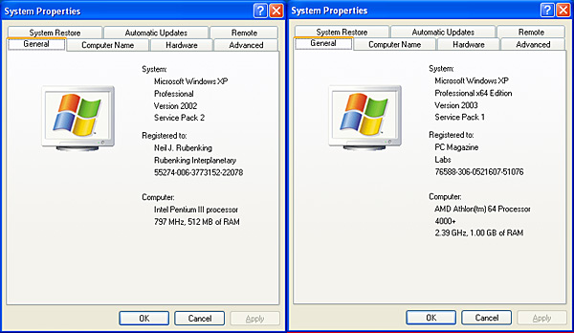

Slide 14
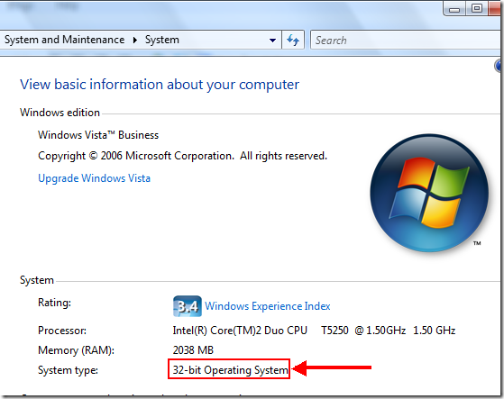
Đối với win 7, win 8:
– Chúng ta nhìn vào System type: để biết được là windown 32 bit, hay 64 bit.

Slide 15
b) Cập nhật hệ điều hành mới cho dòng máy Windows
-Theo mặc định, Windows sẽ tự động cập nhật trình điều khiển của bạn mỗi khi trình điều khiển đó có bản cập nhật mới hoặc cũng có thể thông qua các bản cập nhật của hệ điều hành.
Để cập nhật tự động driver thông qua tính năng Windows Update:

Slide 16
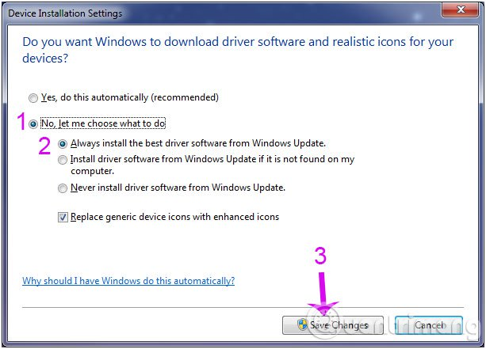
- Chọn No, let me choose what to do > Always install the best driver software from Windows Updaterồi bấm nút Save Changes để áp dụng thay đổi.

Slide 17

BÀI THUYẾT TRÌNH CỦA CHÚNG EM ĐẾN ĐÂY LÀ KẾT THÚC.
CẢM ƠN THẦY VÀ CÁC BẠN ĐÃ LẮNG NGHE

